Slide 1
Экскурсия в подготовительной группе «Осень золотая»
Разработала: Венгерских Ирина Романовна, педагог дополнительного образования

Slide 2
Ходит осень по дорожке,
Промочила в лужах ножки.
Льют дожди и нет просвета,
Затерялось где-то лето.
Ходит осень, бродит осень,
Ветер с клена листья сбросил.
Под ногами коврик новый,
Желтый – розовый – кленовый.
Е.Авдиенко
Цель экскурсии: создать условия для усвоения детьми представлений об осенних изменениях в природе, в жизни растений в связи с приходом осени, воспитание бережного отношения к природе.

Slide 3
Пояснительная записка
Что такое экскурсия? Экскурсии представляют собой особый вид занятий, которые дают возможность в естественной обстановке знакомить детей с природными, культурными объектами, с деятельностью взрослых.
Какое значение имеют экскурсии в природу для детей? Основное значение экскурсий в том, что они обеспечивают формирование у детей конкретных представлений и впечатлений об окружающей жизни. Во время экскурсий дошкольники начинают познавать мир во всем его многообразии, развитии, наблюдают взаимную связь явлений.

Slide 4
В экскурсии принимали участии:
Организатор экскурсии: педагог дополнительного образования по экологическому воспитанию;
Воспитатели подготовительных групп;
Младшие воспитатели;
Дети подготовительных групп.

Slide 5
Ход экскурсии
В народе говорят: «В осеннее ненастье семь погод на дворе: сеет, веет, крутит, мутит, ревет, сверху льет и снизу метет».
(Предлагаю детям объяснить примету и вспомнить свои, с которыми они уже познакомились)

Slide 6
Наблюдаем
Изменение цвета листьев на деревьях;
Листопад; сравнение листьев по цвету, величине, форме;
Облака;
Ядовитые ягоды и грибы;
Шишки, которые грызла белка.

Slide 7
Играем
«Природа живая – природа неживая»;
«Найди свое дерево»;
«У медведя во бору».

Slide 8
Собираем
Листья разных деревьев;
Шишки;
Веточки.

Slide 9
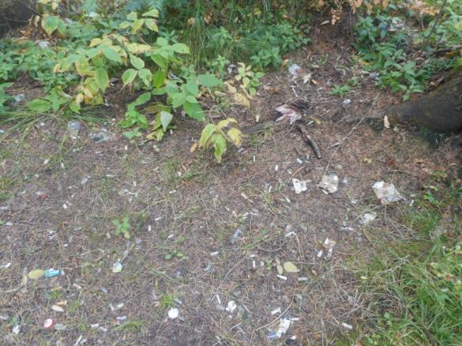
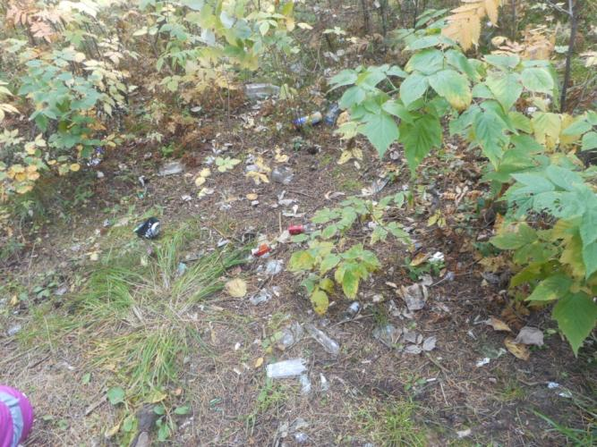
Воспитание бережного отношения к природе
На экскурсии дети закрепили правила поведения в лесу и бережного отношения к природе. Узнали, что не все жители нашего городского поселения соблюдают эти правила.

Slide 10
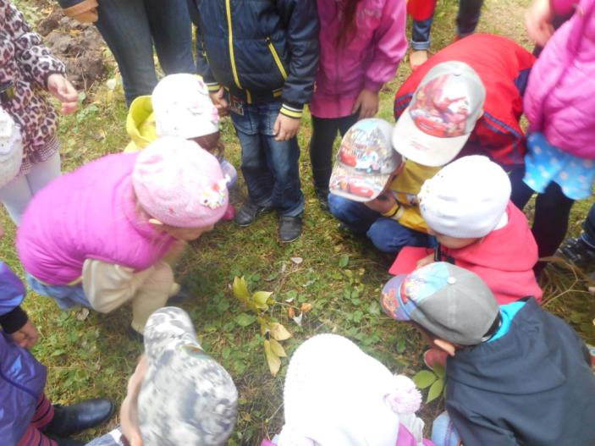
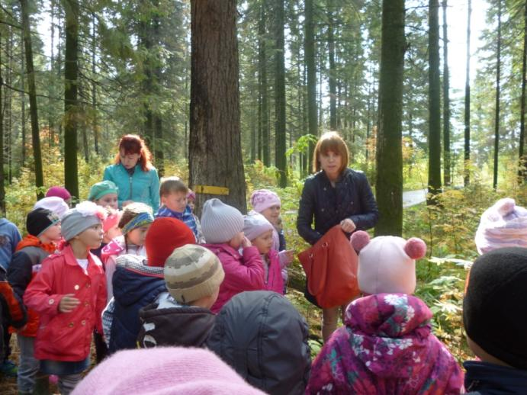
Во время экскурсии дети играли,
наблюдали, самостоятельно обследовали
объекты природы, рассказывали
интересные истории из личного опыта
общения с природой.

Slide 11
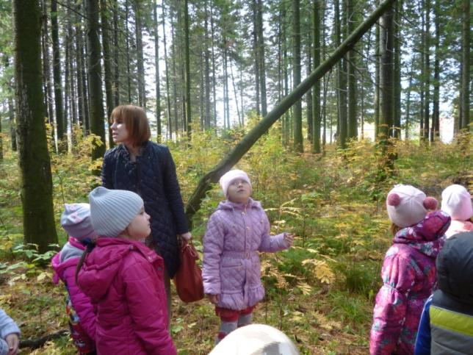
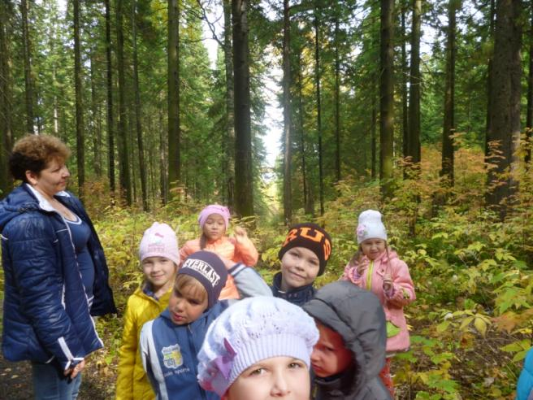
Цель экскурсии была достигнута. Дети получили большое удовольствие и
массу впечатлений от общения с природой. Из этого можно сделать вывод,
что экскурсию, как форму экологического образования необходимо
использовать как можно чаще!

